Slide 1
Kanban
Menu Maker by Qwenta
https://trello.com/b/nR5uhSmG/kanban-menu-maker-by-qwenta

Slide 2
Sommaire.
Sommaire :
Présentation de l’outil de Kanban.
Modèle de carte.
Estimation du temps de développement.

Slide 3

Présentation de l’outil de Kanban.
Slide 1/1
Trello dispose de nombreux avantages :
Extrêmement populaire comme outil de travail pour un Kanban.
Intuitif.
Intégrations de Git parmis d’autres.
Automatisation des cartes possible.

Slide 4
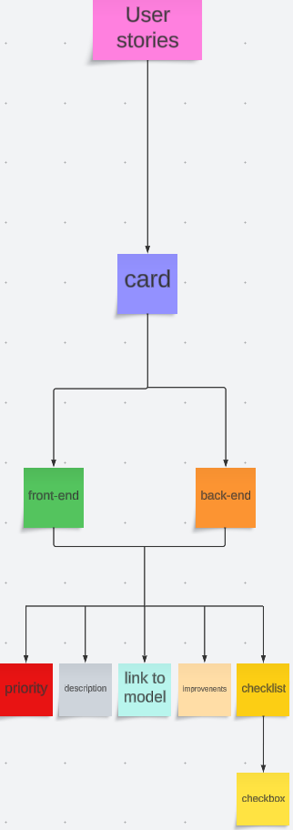
Modèle de carte.
Slide 1/1
Modèle à suivre :
Récupérer depuis les user stories la tâche.
La découper en deux cartes distinctes (front/back).
Ajouter une priorité.
Ajouter une description.
Ajouter un lien vers la maquette.
Ajouter les potentielles améliorations futures sur la tâche.
Ajouter une checklist
Ajouter toutes les tâches détaillées (checkbox).

Slide 5
Estimation du temps de développement.
Slide 1/3
Planification agile : Méthode du Planning Poker
Utilisation des story points.
Première estimation des story points.
Discussion des estimations entre l’équipe.
Ré-estimation (si besoin).
Attribution finale des story points.

Slide 6
Estimation du temps de développement.
Slide 2/3
Planification agile : Méthode de calcul de la vélocité de l’équipe
Réalisation d’itérations (sprints) afin de voir combien de story points sont accumulés par l’équipe de développement.

Slide 7
Estimation du temps de développement.
Slide 3/3
Planification agile : Méthode de calcul avec les story points
Temps estimé = Story points (54) divisé par vélocité de l’équipe (12). Le résultat est donc la réalisation de 12 Story Points par journée de travail, ce qui donne lieu à environ 4.5 jours de travaux pour un développeur.
Ainsi, en ajoutant une marge d’erreur (*2) afin d’avoir une estimation large et correcte, nous arrivons à deux semaines de développement environ.

